Slide 1
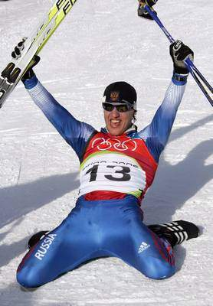
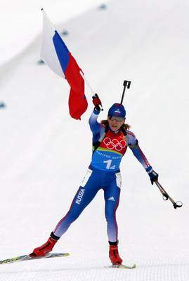
техника двухшажного хода с правильной работой рук и ног при отталкивании.

Slide 2
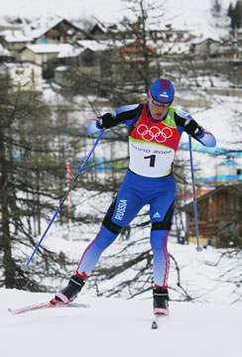
Ходьба на лыжах
При ходьбе на лыжах в работу вовлекается наибольшее, по сравнению с другими видами упражнений, число мышц, основательно нагружаются мышцы ног, рук, спины, живота.
В процессе занятий совершенствуются жизненно важные качества — воля, смелость, выносливость, скоростно-силовые способности.

Slide 3
Правила поведения во время занятий:
Соблюдать дисциплину, всегда видеть и слышать учителя, так как подача команд, указаний и распоряжений производится при низкой температуре и их повторения должны быть сведены до минимума.
Следуя по лыжне за товарищем, сохраняйте интервал 3—4 м, а при спуске с горы не менее 30 м.
При спуске с горы не выставляйте палки перед собой, иначе в случае падения можно на них наткнуться.
При спуске с горы не останавливайтесь у ее подножия, так как на вас может наехать спускающийся следом лыжник.
Если во время занятий, коллективной прогулки, похода вы по какой-либо причине сошли с дистанции, то обязательно предупредите об этом товарищей.
При переходе через проезжую дорогу обязательно снимайте лыжи.
Никогда не растирайте обмороженные участки тела снегом.

Slide 4
Лыжные ходы бывают попеременными и одновременными.
При передвижении на лыжах выполняются толчки сначала одной, а затем другой палкой.
Такие лыжные ходы и называются попеременными. Когда лыжи хорошо скользят по снегу, то возникает необходимость оттолкнуться двумя палками одновременно. Это увеличивает скорость скольжения. Такие лыжные ходы называются одновременными.

Slide 5
Попеременный двухшажный ход
выполняется следующим образом: с шагом левой ноги вперед выносится правая палка, одновременно левой рукой и правой ногой делается толчок — тяжесть тела переносится на левую ногу. Правая нога после толчка расслабляется и по инерции идет назад-вверх, поднимая пятку лыжи. Туловище при этом наклонено вперед, правая рука заканчивает вынос палки вперед, кисть на уровне плеча. Из этого положения лыжник готовится сделать следующий шаг. Продолжая скольжение на левой ноге, он ставит правую палку с нажимом на снег и ею отталкивается. С одновременным подтягиванием правой ноги и переносом на нее тяжести тела продолжается вынос левой руки вперед: скольжение происходит на правой лыже. Цикл хода завершен и в дальнейшем повторяется.

Slide 6
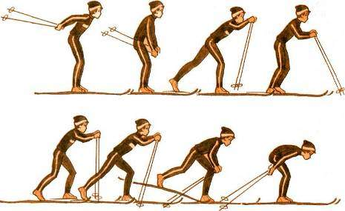
Повторение попеременного двухшажного хода. На лыжне с уклоном 3—4° поочередное скольжение на одной и другой лыже; поочередное скольжение то на одной, то на другой лыже на ровной лыжне без палок, акцентируя внимание на сильный, законченный толчок, активный вынос маховой ноги и поздний перенос тяжести тела; передвижение скользящим шагом с махами руками, держа палки за середину. Выполнение хода в целом в хороших условиях скольжения.

Slide 7
Одновременный двухшажный ход . Цикл движений состоит из двух скользящих шагов и одновременного отталкивания палками на второй шаг. После окончания толчка руками лыжник скользит по инерции.

Slide 8
Вопросы и задания
*Каково влияние ходьбы на лыжах на здоровье человека?
*Как подобрать для себя лыжный инвентарь?
*Какие двигательные качества развиваются в процессе занятий лыжной подготовкой?
* Теоретическое объяснение попеременного двухшажного хода.

